Slide 1
Impact of varying collision avoidance strategies on human stress level in human-robot interaction.
09.10.2023
Mohammed Faizan
Supervisors : M.sc. Heiko Renz , M.sc. Khazar Dargahi Nobari
Univ.-Prof. Dr.-Ing. Prof. h.c. Dr. h.c. Torsten Bertram
Institute of Control Theory and Systems Engineering

Slide 2
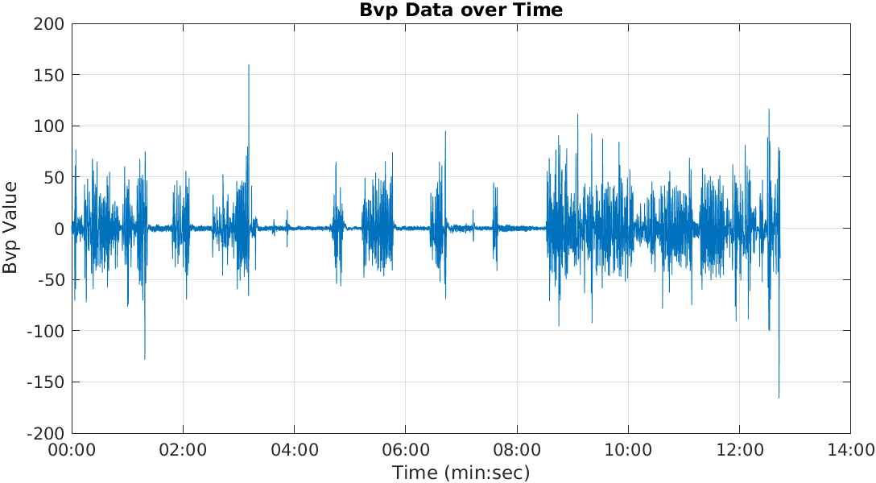
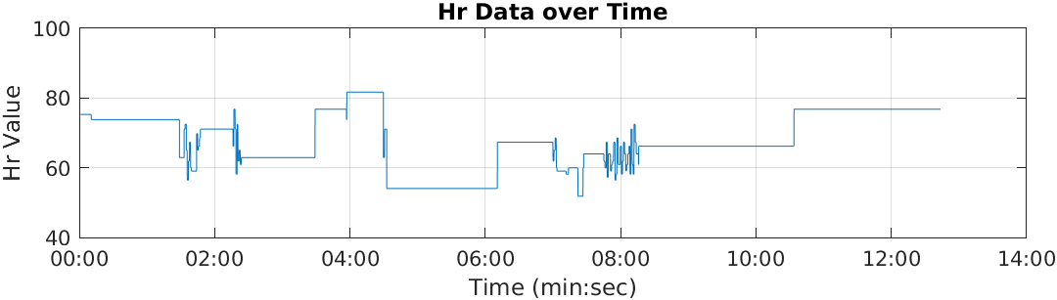
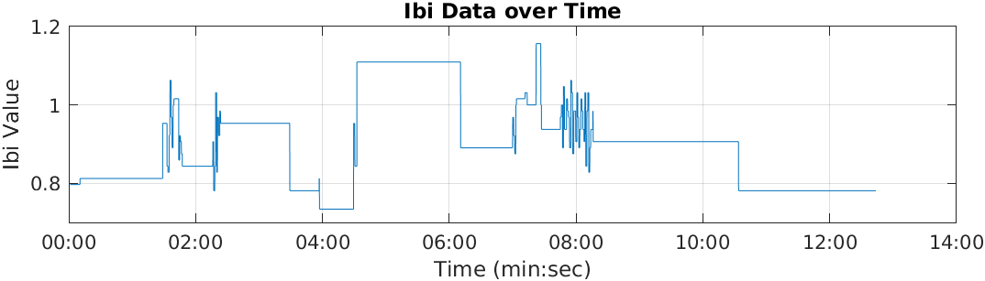
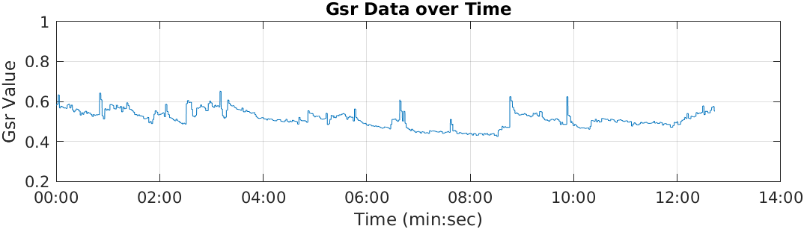
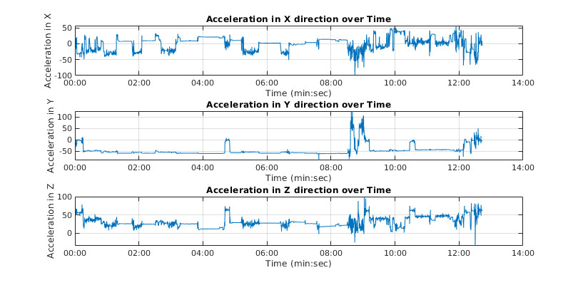
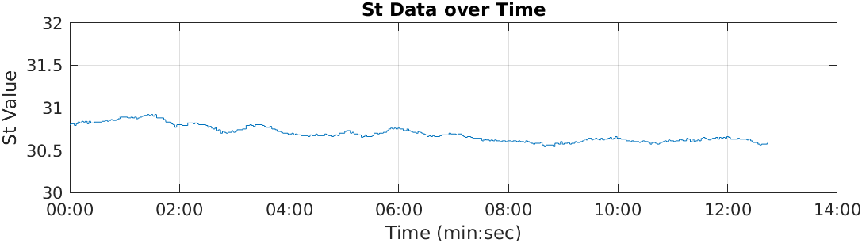
Test E4

Slide 3
Notes
Reg IBI
"Studies with strong movement (more than 30% of the time): for these, you will probably not be able to get enough reliable IBI to compute heart rate variability continuously. However, you can still compute the average heart rate like consumer devices have done for over a decade. For example, you can use the motion information that our sensor gives, and when it is large, discard the IBI's with huge motion. Then take the average of the remaining IBI and check that they are in a reasonable range that has not changed too abruptly from the last estimate."

Slide 5
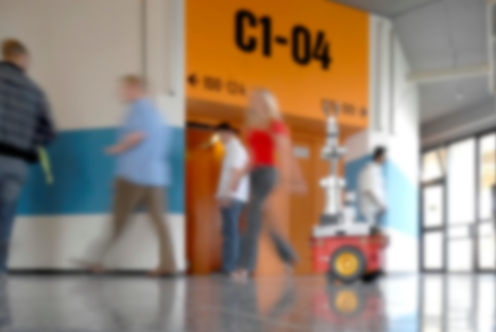
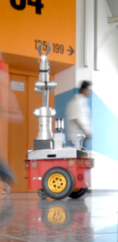

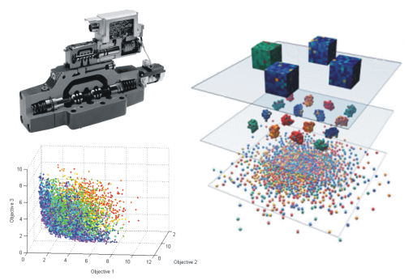
Thank you for your kind attention!

Slide 6
E4 Topics
1.biosensors/empatica_e4/bvp :
type: standard_msg/Float32
size: 1-by-1
detail:the Blood Volume Pulse (BVP) signal( Value is derived from the light absorbance of the arterial blood).
Average Freq: 60
2.biosensors/empatica_e4/gsr :
type: standard_msg/Float32
size: 1-by-1
detail: Galvanic Skin Response (GSR) signal.
Average Freq:4
3. biosensors/empatica_e4/hr :
Type: standard_msg/Float32
size: 1-by-1
detail: the Heart Rate (HR) signal. Freq:1.1
4. biosensors/empatica_e4/st :
Type: standard_msg/Float32
size: 1-by-1
detail: Skin Temperature (ST) signal
Freq: 0.6
5. biosensors/empatica_e4/ibi :
type: standard_msg/Float32
size: 1-by-1
detail: the Inter-Beat-Interval (IBI) signal. ( value is the distance from the previous detected heartbeat in seconds.)
Freq: 1.2
6. biosensors/empatica_e4/acc :
type: standard_msg/Float32MultiArray
size: 1-by-1
detail: the accelerometer (ACC) data.
Average Freq: 31
7. biosensors/empatica_e4/bat :
type: standard_msg/Float32
size: 1-by-1
detail: the Battery Level (BAT) signal.

Slide 7
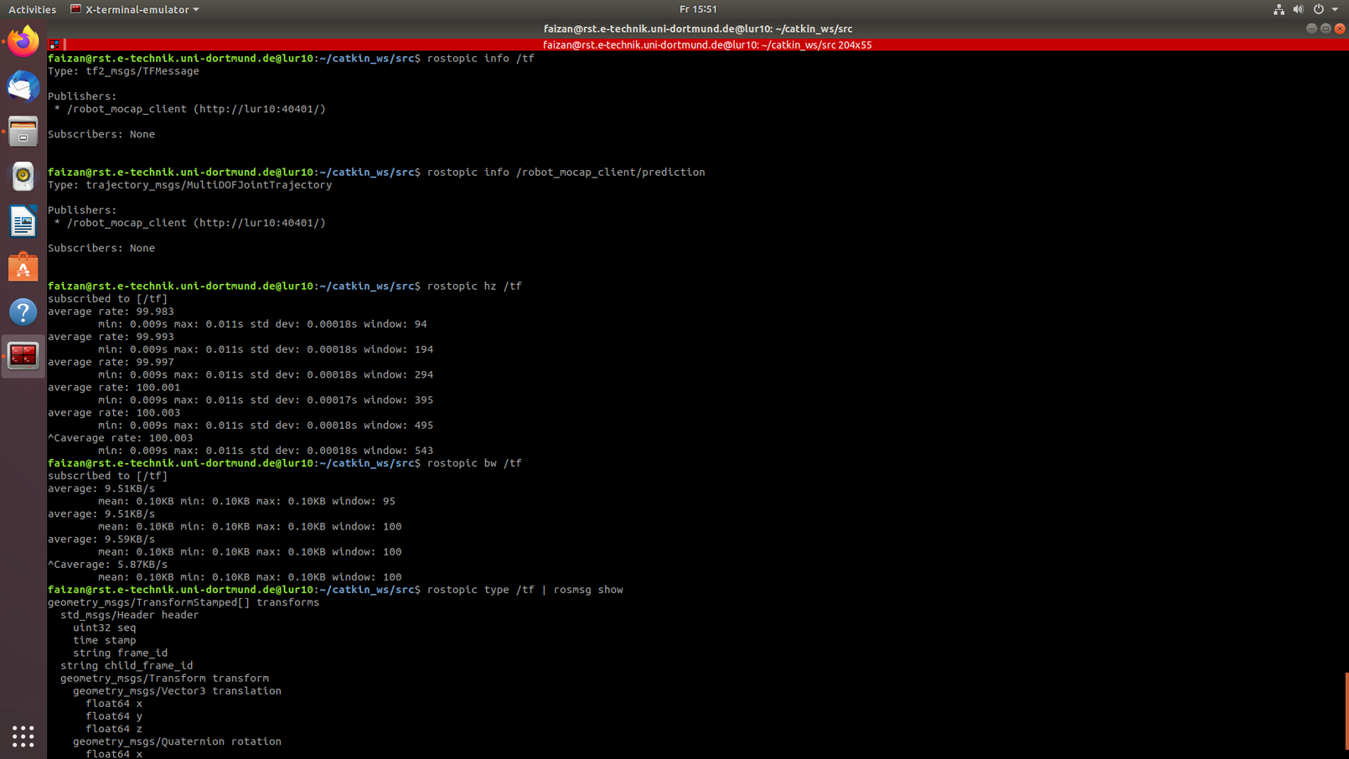
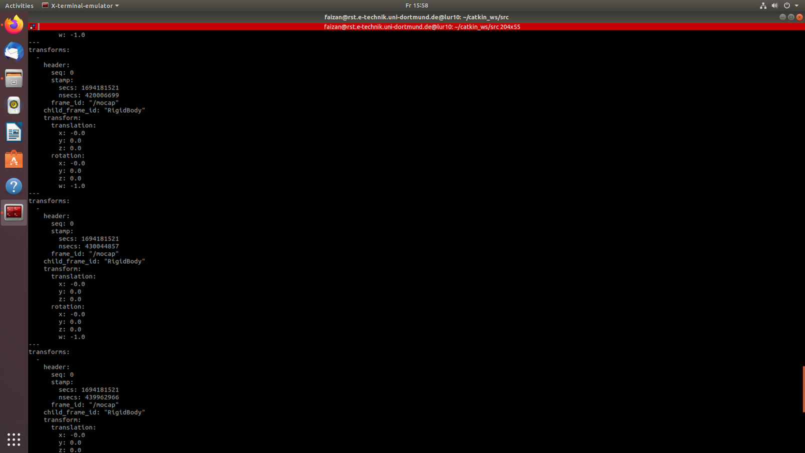
MoCap Topic

Slide 8
Gliederung
Einleitung
Inaktive Ebene
Aktive Ebene (RGB: 132/184/24)
VERWENDE “Layouts” für die Bearbeitung
Zusammenfassung

Slide 9
Outline
Introduction
Inactive Layer
Active Layer (RGB: 132/184/24)
USE “Layouts” for modifications
Conclusions

Slide 10
erste Ebene: schwarz, normal, Arial, 22 hervorzuhebende Ausdrücke: apfelgrün und fett (RGB: 132 184 24) oder orange und fett (RGB: 255 102 0)
zweite Ebene: schwarz, normal, Arial, 20; apfelgrün orange
dritte Ebene: grau, normal, Arial, 18; apfelgrün orange

Slide 11
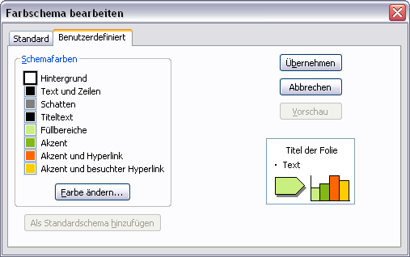
Farbschema
Weitere Farben zum Hervor- heben und Farbighinterlegen (Transparenz = 0%, da sonst teilweise karierte Darstellung möglich)
Farbschema
RGB | Rand | Füllung
 | 132 184 24 | 202 239 129
 | 255 102 0 | 255 173 117
 | 0 102 255 | 139 186 255
 | 255 204 0 | 255 233 139

Slide 12
TeX Formeln
Formeln im Latex-Stil lassen sich bequem mit Hilfe des IguanaTex Plugins in die Folien einbinden (Windows): http://www.jonathanleroux.org/software/iguanatex/
Nachhaltige, wiederwertbare Foliensätze am Lehrstuhl RST sollten grundsätzlich nur mit Boardmitteln + IguanaTex erstellt werden.
Für Mac OSX Benutzer gibt es eine Alternative, Kompatibilität mit IguanaTex ist ausgeschlossen und daher sollte diese nur in wenigen Fällen Verwendung finden (z.B. in Abschlussarbeiten): http://www.chachatelier.fr/latexit/

Slide 13
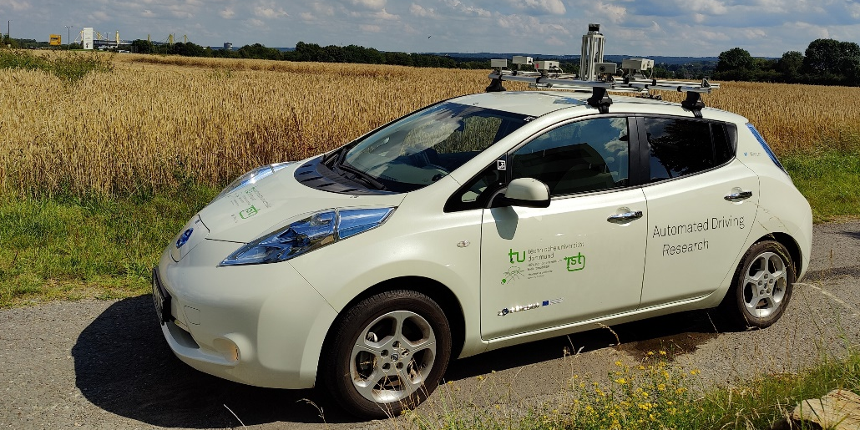
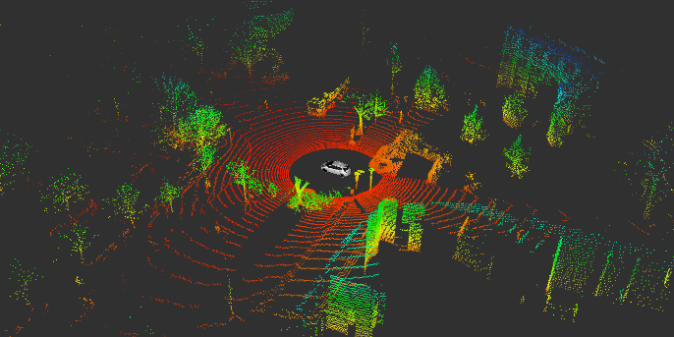
Thank you for your kind attention!
Univ.-Prof. Dr.-Ing. Prof. h.c. Dr. h.c. Torsten Bertram
Institute of Control Theory and Systems Engineering

Slide 14
Vielen Dank für Ihre Aufmerksamkeit!
Univ.-Prof. Dr.-Ing. Prof. h.c. Dr. h.c. Torsten Bertram
Lehrstuhl für Regelungssystemtechnik

Slide 15
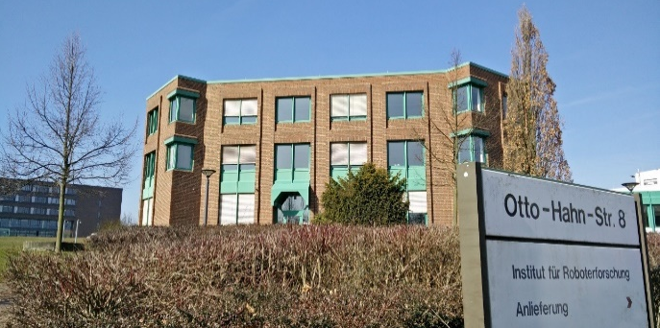
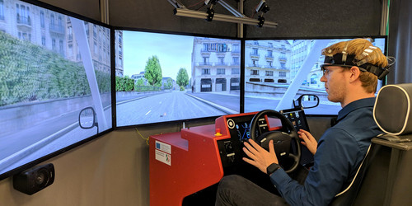
Vielen Dank für Ihre Aufmerksamkeit!
Univ.-Prof. Dr.-Ing. Prof. h.c. Dr. h.c. Torsten Bertram
Lehrstuhl für Regelungssystemtechnik

Slide 16
Thank you for your kind attention!
Univ.-Prof. Dr.-Ing. Prof. h.c. Dr. h.c. Torsten Bertram
Institute of Control Theory and Systems Engineering

Slide 17
Vielen Dank für Ihre Aufmerksamkeit!
Univ.-Prof. Dr.-Ing. Prof. h.c. Dr. h.c. Torsten Bertram
Lehrstuhl für Regelungssystemtechnik

